Slide 1
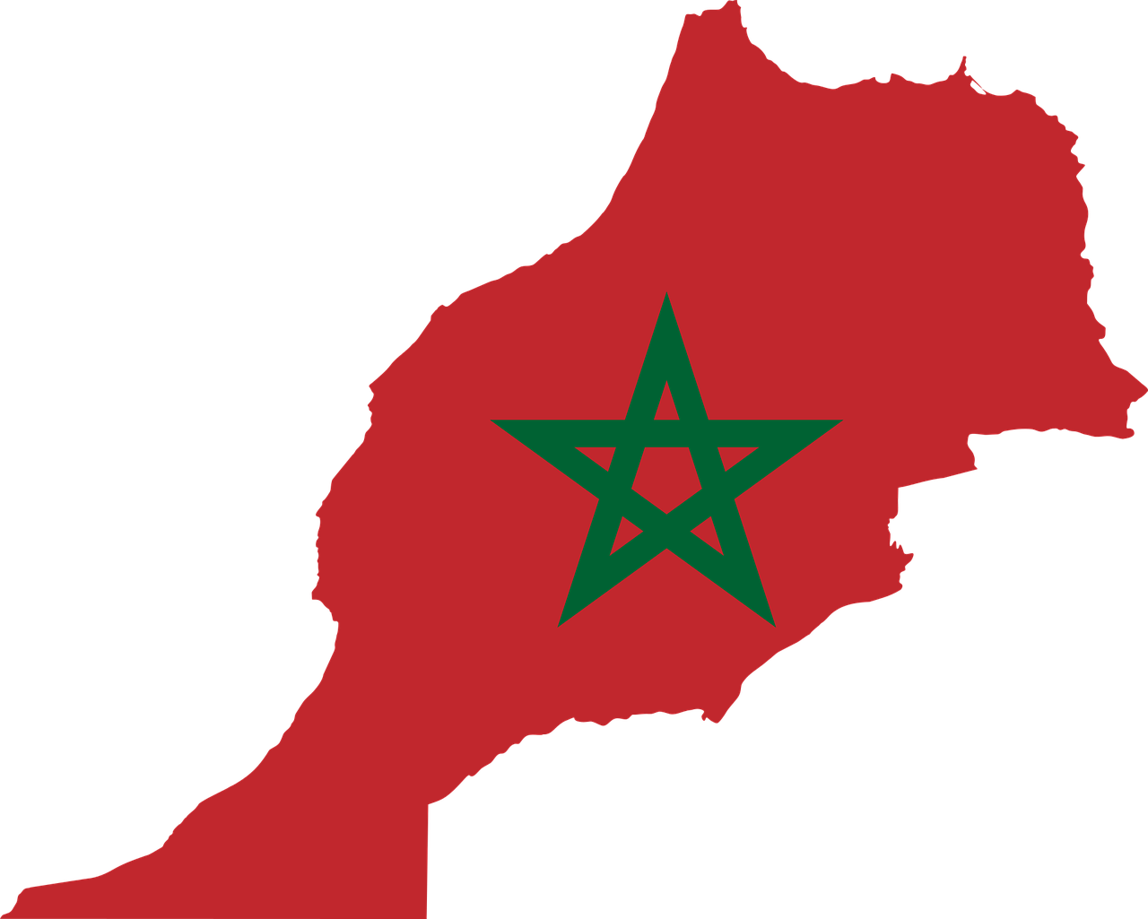
#27 Maroc
Profil:
Nivel persecuție: foarte înalt
Lider: Mohammed VI
Populație totală: 37.253.000
Populație creștină : 74.506 (0,2%)
Religie majoritară: islam

Slide 2
#27 Maroc
99% din populația Marocului este musulmană.

Slide 3
#27 Maroc
Cum e viața pentru creștinii din Maroc?
În Maroc, nivelul de presiune asupra creștinilor rămâne ridicat, iar pentru cei care se convertesc de la islam presiunea este și mai mare, existând posibilitatea de a-și pierde drepturile de moștenire și chiar custodia copiilor.

Slide 4
#27 Maroc
Cum e viața pentru creștinii din Maroc?
Credincioșii recent convertiți întâmpină opoziție și din partea membrilor familiei care vor să-i împiedice să-și mărturisească credința public. În zonele rurale creștinii se confruntă cu ostilitate din partea comunității și a guvernului local

Slide 5
#27 Maroc
Cum e viața pentru creștinii din Maroc?
„Zdruncinarea credinței unui musulman” este considerată faptă penală.

Slide 6
#27 Maroc
Motive de rugăciune:
• Să ne rugăm pentru copiii credincioșilor care frecventează școlile locale. Islamul este predat în școli în cadrul multor materii, iar acești copii sunt confuzi, deoarece ei învață altceva acasă.

Slide 7
#27 Maroc
Motive de rugăciune:
• Să ne rugăm ca Domnul să lase protecție peste cei convertiți de la islam, față de pericole și discriminare din partea familiilor lor.
• Să ne rugăm pentru unitate în biserica marocană. Credincioșii sunt împrăștiați prin țară și nu se cunosc bine între ei.

